Slide 1
Western Digital Corporation
Analyzing Western Digital Stock Prices and Its Acquisition Impact
Alfian Firmansyah (1706985874) – Stochastic Probability 03
https://github.com/bloodberrys/DataScience

Slide 2
Contents
01
Western Digital
Brief History and Summary of Western Digital Corporation
02
What will I do?
03
Tools and Method
What tools and method will be used
04
Results, Analysis and Conclusion
Pointing strategies to Western Digital Corporation

Slide 3
Tips
to avoid money loss, use your data science knowledge
to analyze stock price

Slide 4

Western Digital Corporation
About Western Digital
Company’s Products
Western Digital Corporation (abbreviated WDC, commonly known as simply Western Digital and WD) is an American computer hard disk drive manufacturer and data storage company. It designs, manufactures and sells data technology products, including storage devices, data center systems and cloud storage services.
Hard disk drives
NAND Flash
Storage systems
Cloud Storage
Revenue – US$ 20.65 billion
Total assets US$ 29.235 billion
Net Income – US$ 675 million
Number of Employees – 72,000

Slide 5
Brief History
1980’s – First Growth
2000’s – Gigabytes&Terabytes
* WD1003 ATA interface standardized to general purpose OEM in the PC industry, get Bulk revenues and profits
* Western Digital Paradise VGA card
First manufacturer ATA HDD WD 1000JB
WD360GD
WD740GD
Redesigned its logo 2004 to initial WD
And much more till 2009 3TB
2020’s ?
Let it be a mystery and It’s time to analyze with stochastic and probability!
1990’s - Megabytes
1970s – First Flight
* WDAH260 – 62.3 MB
* Western Digital Caviar 80 MB
* Changed their logo
2010’s – More Acquisition
* WD1402A UART
* MCP-1600 microcontroller
* FD1771 Single-chip floppy disk
Focused on HDD, SSD, & Cloud Storage
HGST
SanDisk
And more

Slide 6

Acquisition
Since 2012, WDC has significant number of its stock price
Well, It’s because they had acquired another company to merge or acquisition, so that would be their subsidiary.

Slide 7
It makes me curious
BUY
About what kind of company are they?
Why WD is so sure of that?
(to be an acquirer)
Why and why?
SELL
prestige
sustain
Wait ?
It doesn’t enough!

Slide 8








Timeline of Acquisition
May
March
SanDisk
January
Amplidata
March
Arkeia Software
Hitachi Global Storage Technologies (HGST)
September
Stec
October
Virident
2012
2013
2015
2016
2017 - present

Slide 9
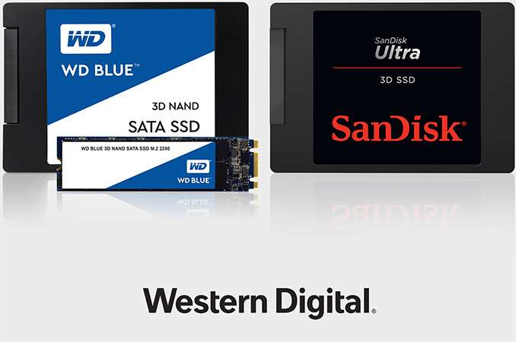
Method
Tools
Analysis
Using Anaconda
Jupyter notebook python v3.x
Method: Geometric Brownian Motion
Indicators: Stochastic Oscillator & Moving Average Convergence Divergence
Libraries: Pandas, matplot, numpy, plotly
Why I use that method and Indicators?

Slide 10
Method and Indicators
Technical Analysis Method: Geometric Brownian Motion
Indicators:
Stochastic Oscillator & MACD
Geometric Brownian motion is a mathematical model for predicting the future price of a stock. The phase that done before stock price prediction is determined stock expected price formulation and determines the confidence level of 95%. On stock price prediction using the geometric Brownian Motion model, the algorithm starts from calculating the value of return, followed by estimating the value of volatility and drift, obtain the stock price forecast, calculating the forecast MAPE, calculating the stock expected price and calculating the confidence level of 95%. Based on the research, the output analysis shows that the geometric Brownian motion model is the prediction technique with a high rate of accuracy. It is proven with forecast MAPE value ≤ 20%
The Stochastic Oscillator compares where a security's price closed relative to its price range over a given time period. The Stochastic Oscillator is displayed as two lines. The main line is called "%K." The second line, called "%D," is a moving average of %K. The stochastic oscillator is a momentum indicator that uses support and resistance levels.
Moving Average Convergence Divergence (MACD) is a trend-following momentum indicator that shows the relationship between two moving averages of a security's price. MACD is one of the technical indicators that help traders manage changes in direction. Also, MACD can provide information on whether the trend is strong enough or not.

Slide 11
Purpose
Before-After and Next Strategies
Analyze the effect of the acquisition on WDC stock prices, 3 months before and 3 months after the acquisition, How It can impact market share and Speculating the next strategies if WDC acquires another company to be Its subsidiary.
Tips
Use jacket and raincoat when raining day,
Umbrella can also still be used

Slide 12
https://github.com/bloodberrys/DataScience`

Slide 13
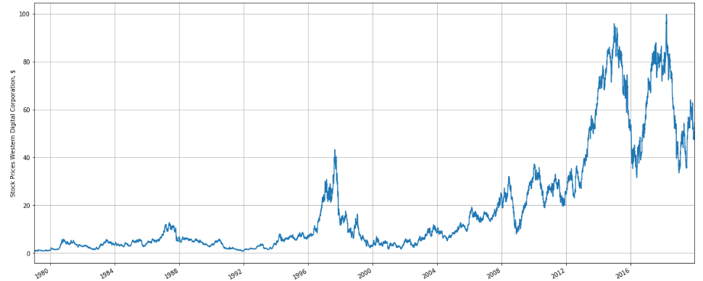
A max WDC Stock Price (1978 – present)

Slide 14
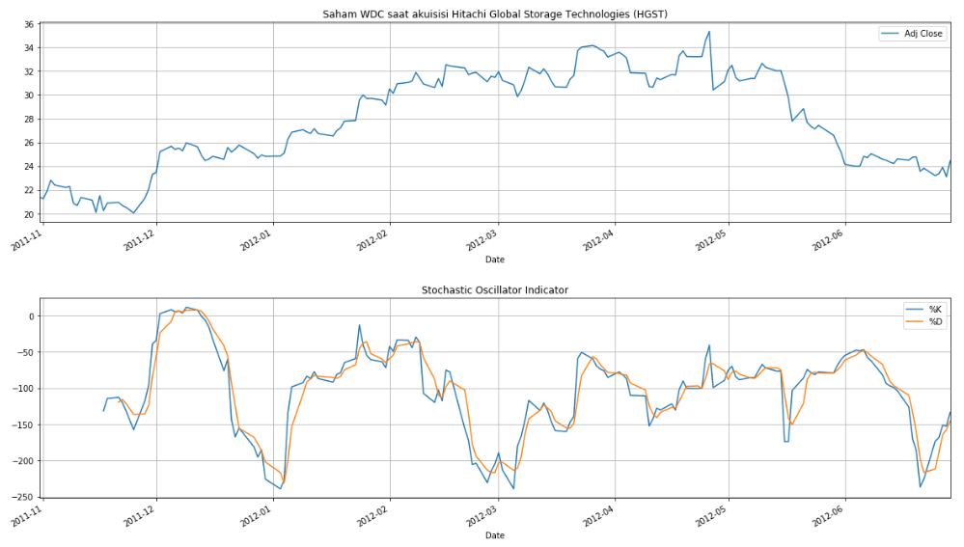
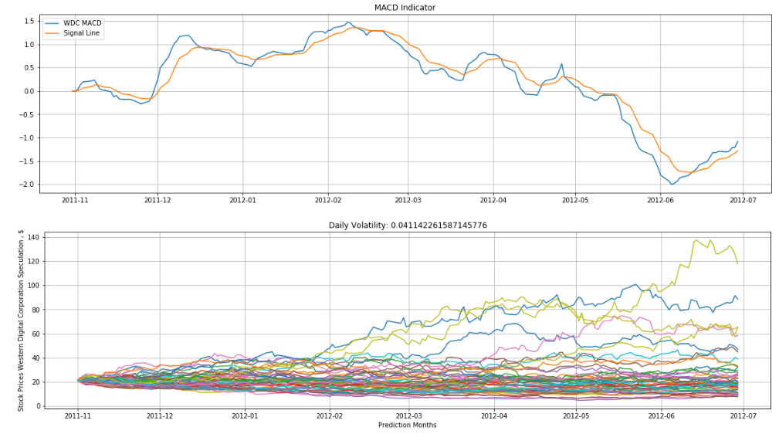










#1 Acquisition: HGST on March 2012

Slide 15
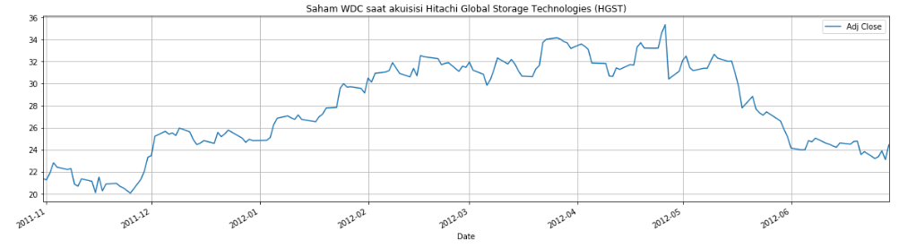
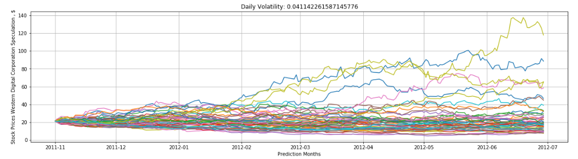

Speculation on #1 momentum using geometric Brownian motion

Slide 16
Analysis #1
Setelah WDC melakukan akuisisi terhadap HGST pada bulan maret 2012, serta berdasarkan analisis dan spekulasi yang telah di paparkan, kita dapat melihat bahwa pangsa pasar WDC memiliki kecenderungan naik. Hal tersebut dibuktikan dengan melihat indicator stochastic oscillator memiliki momentum terbanyak diatas center line, dan sesekali tedapat oversell dan MACD terjadi kenaikan walaupun pada akhirnya saham tersebut stabil menurun kembali, dan jika ditarik garis lurus pada bulan terakhir MACD berada di posisi minus / di bawah nilai 0. Dan geometric Brownian motion juga menunjukan spekulasi yang sama, pola data discan dari tahun 1978 sampai sebelum WDC melakukan akuisisi pada bulan maret 2012.

Slide 17
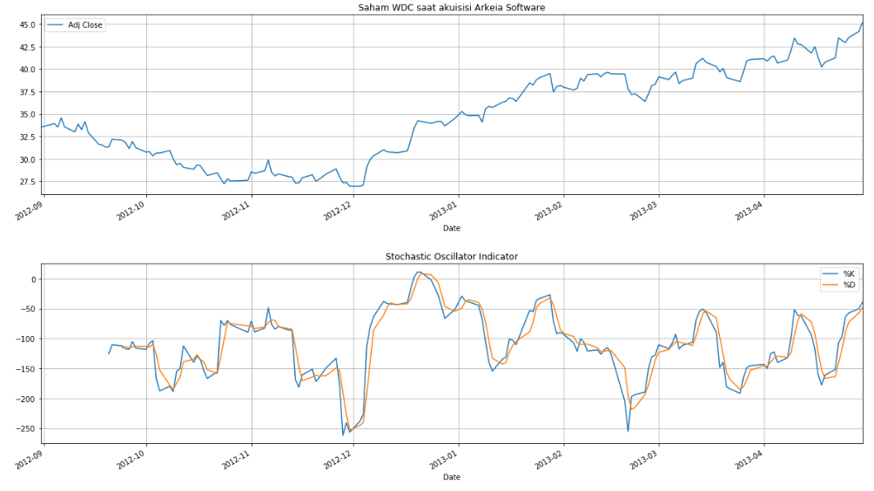
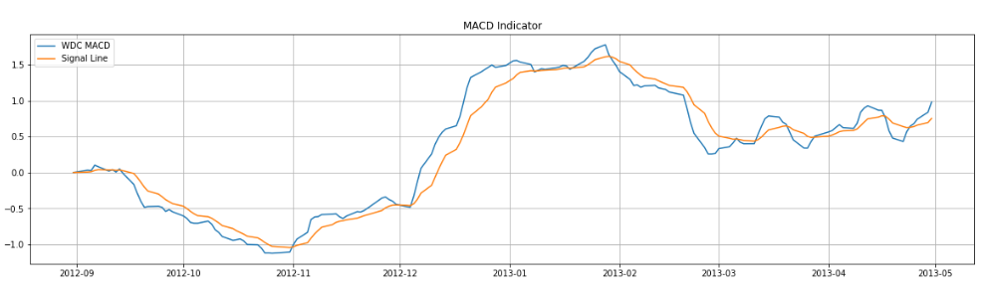


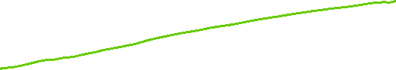











#2 Acquisition: Arkeia Software on January 2013

Slide 18
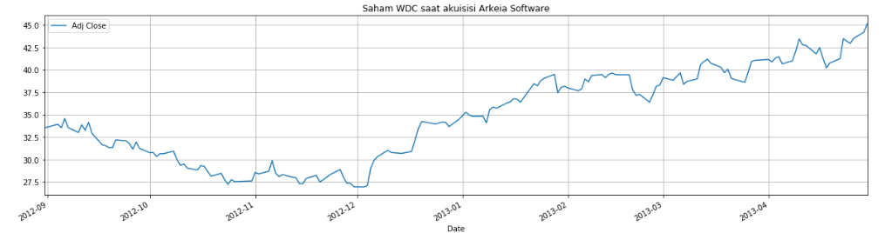
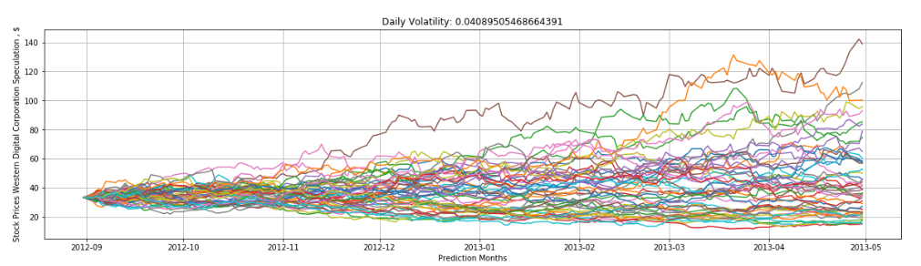
Speculation on #2 momentum using geometric Brownian motion

Slide 19
Analysis #2
Setelah WDC melakukan akuisisi terhadap HGST, ternyata HGST yang secara teknis melakukan akuisisi terhadap Arkeia Software pada bulan Januari 2013, hal tersebut mengakibatkan Arkeia menjadi anak perusahaan WDC dan terjadi lonjakan pangsa pasar WDC (induk perusahaan) secara langsung. Berdasarkan analisis indicator stochastic oscillator terlihat bahwa kecenderungan pasar adalah diatas garis tengah, artinya terdapat banyak momentum naik. Sedangkan jika dilihat pada indicator MACD, trendline menunjukkan bahwa pangsa pasar WDC sedang mengalami banyaknya bullish engulfing dimana parameter WDC MACD memotong ke atas signal line dan di bulan akhir berada pada posisi +0,5. Selanjutnya pada geometric Brownian motion memiliki spekulasi bahwa pasar tersebut akan memiliki angka kenaikan antara 30 – 40 USD walaupun spekulasinya tidak begitu akurat.

Slide 20
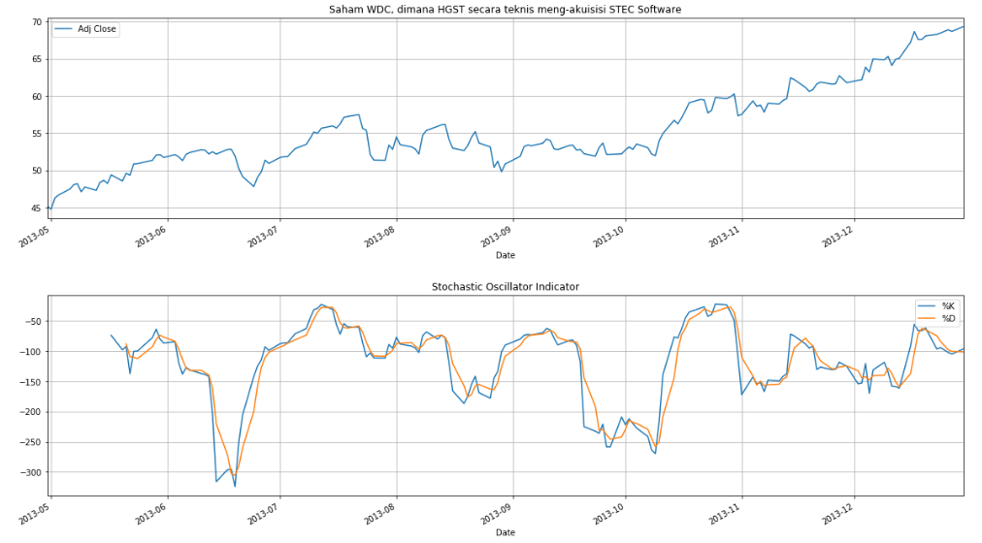
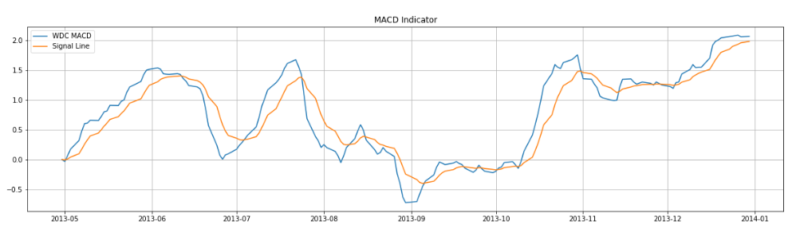










#3 Acquisition: sTec on September 2013

Slide 21
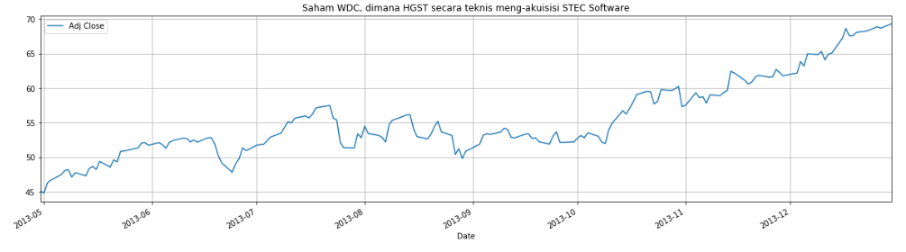
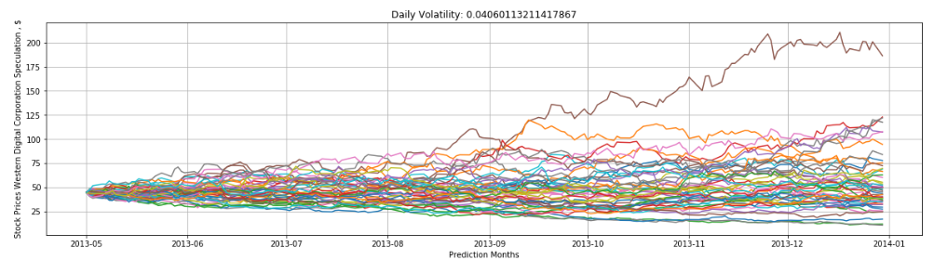


Speculation on #3 momentum using geometric Brownian motion

Slide 22
Analysis #3
Dari analisis Stochastic Oscillator, didapatkan bahwa setelah akuisisi, posisi pangsa pasar WDC tetap berada di atas center line, dan terjadi beberapa kali overbought, sementara pada MACD terlihat bahwa terdapat trendline naik (bullish engulfing) +2,0. Spekulasi geometric Brownian motion juga menunjukkan banyaknya di angka 50-75 USD. Hal tersebut menunjukkan bahwa terdapat pengaruh yang signifikan pada momen akuisisi ini, mengingat secara teknis sTec diakuisisi oleh HGST dan terjadi beberapa lonjakan penjualan SSD. Fokus utama WDC mengakuisisi STEC: karena sTec adalah perusahaan SSD, sehingga masuk akal untuk menggabungkan STEC dengan HGST karena HGST telah memiliki jajaran SSD perusahaan ULTRASTAR, sedangkan saat ini tidak ada SSD di bawah merek Western Digital. Motif terbesar di balik akuisisi ini adalah bakat teknik dan properti intelektual: STEC memiliki lebih dari 100 paten terkait SSD dan lebih dari 900 karyawan

Slide 23
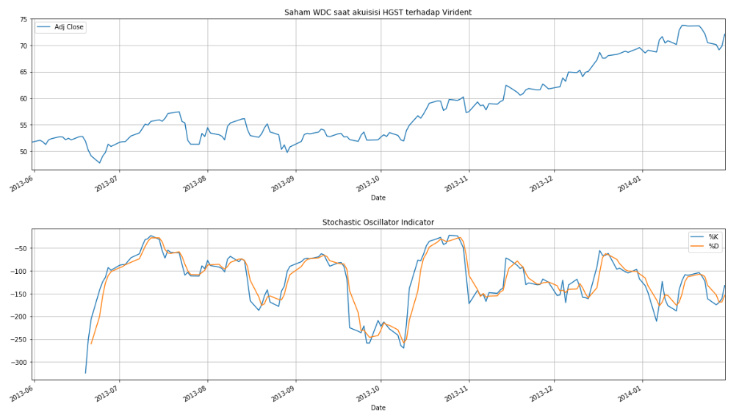
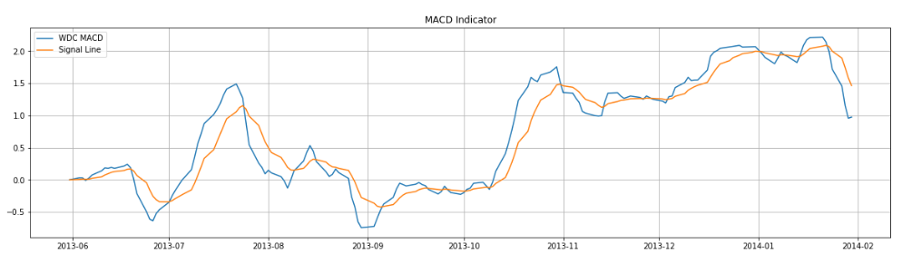












#4 Acquisition: Virident on October 2013

Slide 24
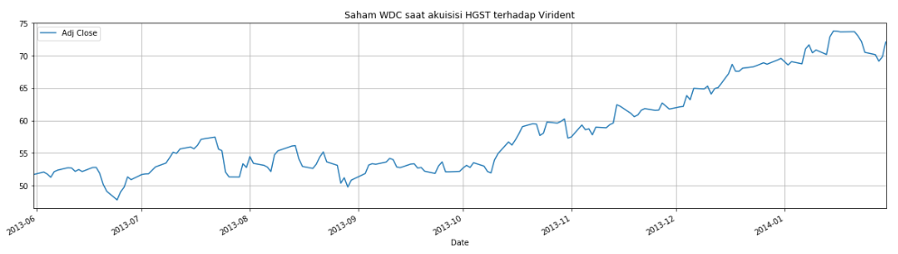
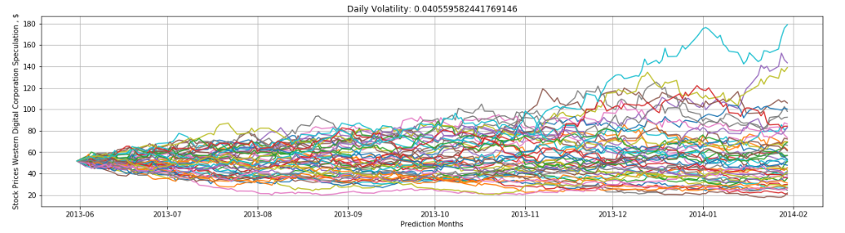

Speculation on #4 momentum using geometric Brownian motion

Slide 25
Analysis #4
Berdasarkan analisis trend MACD, memiliki kecendreungan bullish engulfing dan Stochastic Oscillator juga menunjukkan terjadinya banyak momentum pada overbought. Geometric juga menunjukkan spekulasi bahwa akan ada kenaikan pangsa pasar WDC. Secara teknis HGST mengakuisisi Virident, dimana Virident menjadi anak perusahaan Western Digital. Virident terkenal karena berbagai produk FlashMax-nya, yang mencakup SSD yang dapat berfungsi sebagai memori sisi server atau penyimpanan jangka panjang, dan juga perangkat lunak terkait yang dapat mengelola sumber daya penyimpanan SSD di pusat data. Virident melesat cepat karena membantu linkedin dalam performa legacy aplikasi. Sistem LinkedIn menciptakan 120 miliar hubungan sehari - seperti mengirim InMail ke anggota atau mengunjungi profilnya - antara 200 juta member. Dan sistem virident membantu memberikan layanan yang lebih baik - mengidentifikasi orang yang harus mereka ikuti dan memberikan analisis yang memberikan pengalaman pelanggan yang lebih baik

Slide 26
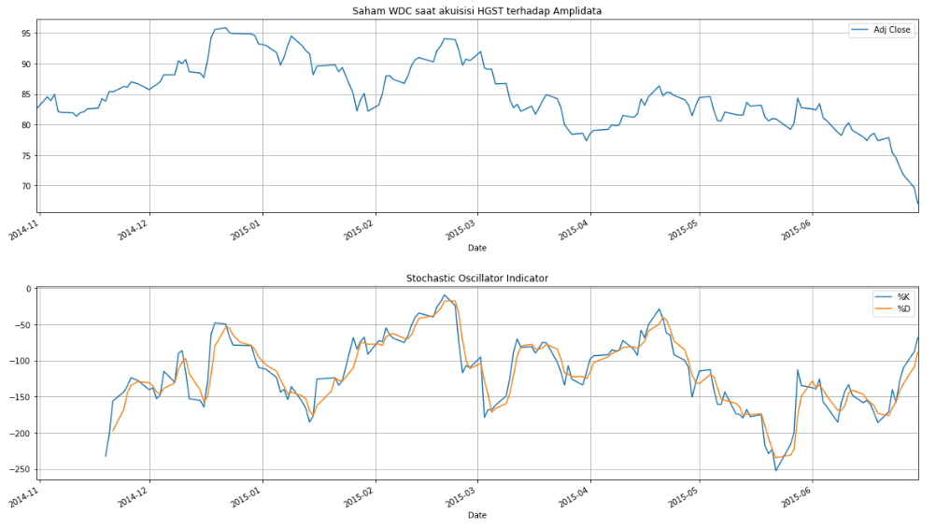
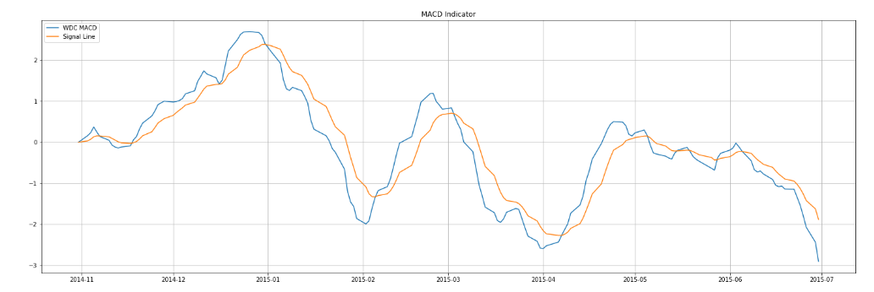















#5 Acquisition: Amplidata on March 2015

Slide 27
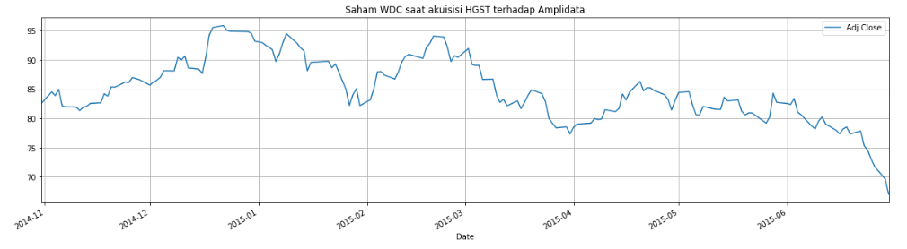
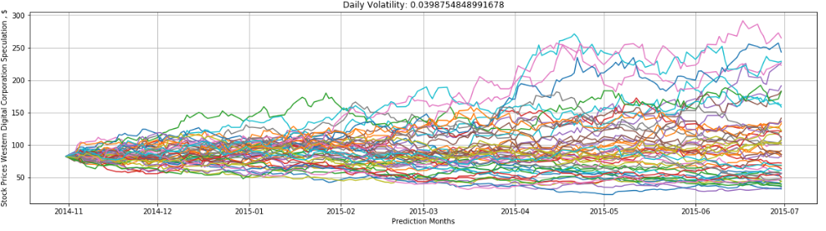

Speculation on #5 momentum using geometric Brownian motion

Slide 28
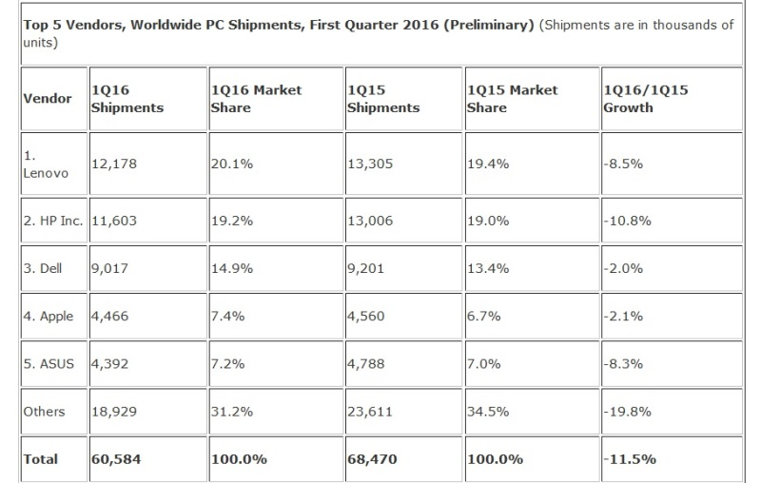
Analysis #5
Setelah akuisisi sTec dan Virident terjadi lonjakan pangsa pasar yang signifikan untuk WDC, artinya spekulasi bullish akurat dan pangsa pasar melonjak sampai diatas 90 USD. Namun pada tahun 2015 disaat WDC mengakuisisi Amplidata tidak semulus keadaan sebelumnya, terlihat pada Signal Stochastic Oscillator berada di bawah center line setelah akuisisi berlangsung dan Indikator MACD menunjukkan bahwa ada kecenderungan untuk bearish engulfing dimana angka akhir MACD -2,0 dan trendline terus menurun, spekulasi yang dilakukan oleh geometric Brownian motion pun menunjukkan angka yang menurun. Hal tersebut wajar, karena ternyata terdapat penurunan penjualan notebook global sebesar 10% akibat Tingginya permintaan terhadap smartphone sepertinya merupakan salah satu faktor yang menggerus penjualan PC di seluruh dunia. Seperti kita tahu, saat ini hampir semua hal yang biasanya kita lakukan lewat PC kini sudah bisa kita lakukan dengan smartphone. Bahkan para produsen PC pun kini sudah berbondong-bondong “hijrah” dan ikut memproduksi smartphone. Hingga secara tidak langsung berdampak juga pada return Produk HDD, SSD, dan Storage Device lainnya.
https://id.techinasia.com/penjualan-pc-di-awal-2016-menurun

Slide 29
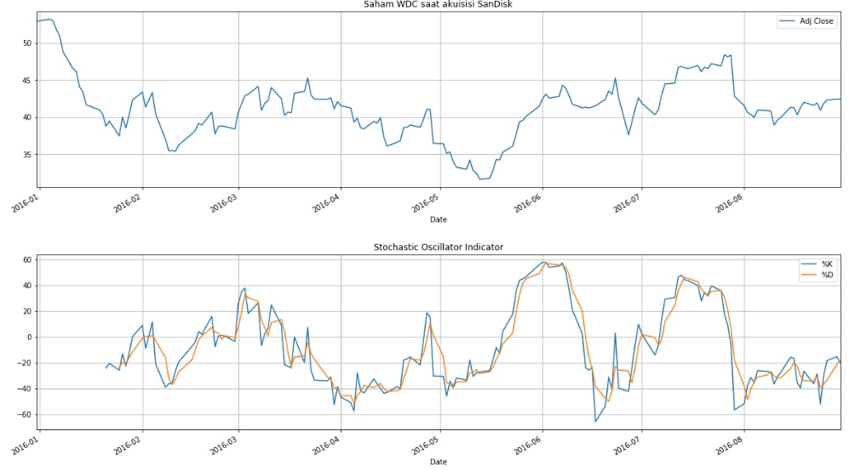
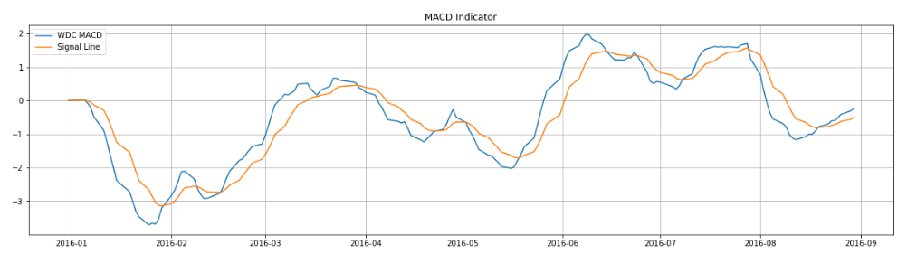









#6 Acquisition: SanDisk on May 2016

Slide 30
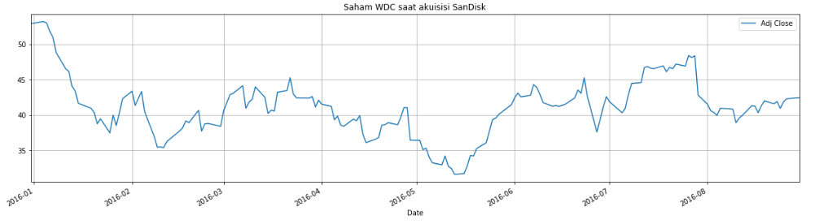
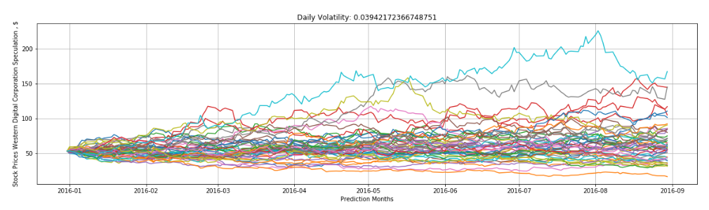
Speculation on #6 momentum using geometric Brownian motion

Slide 31
Analysis #6
Pada saat WDC mengakuisisi SanDisk, terlihat pada MACD trendline berada pada posisi bullish engulfing artinya pangsa pasar cenderung naik walaupun angka masih minus (karena pengaruh penurunan sebelumnya yang terjadi), pada Stochastic Oscillator juga menunjukkan bahwa signal berada pada posisi di atas center line. Dan pada geometric Brownian motion juga memiliki spekulasi bahwa pangsa pasar WDC akan naik berada pada posisi 50 – 60 USD. SanDisk merupakan pemimpin untuk USB flash disk dan kartu memori eksternal smartphone. Awal tahun ini, SanDisk yang juga terkenal akan SSD internal untuk desktop dan laptop mengumumkan jajaran pertama drive eksternal berkapasitas tinggi dengan ukuran
saku.

Slide 32
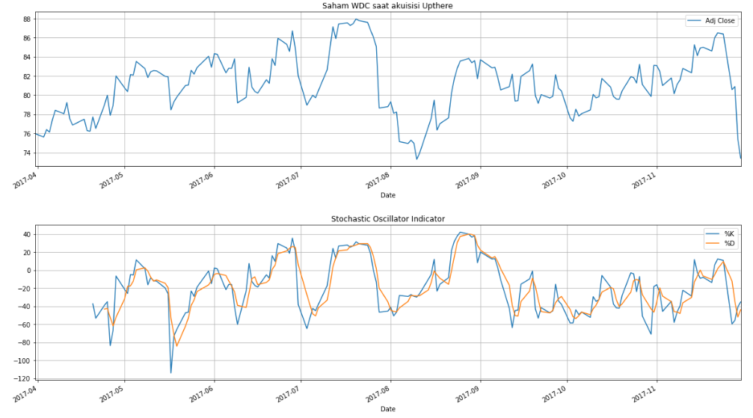
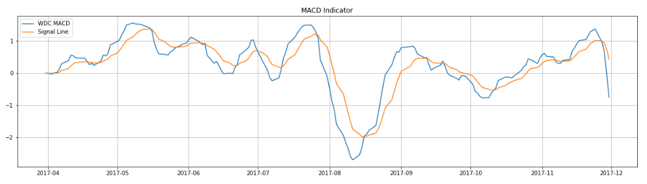












#7 Acquisition: Upthere on August 2017

Slide 33
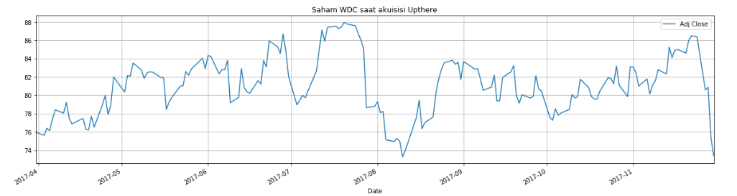
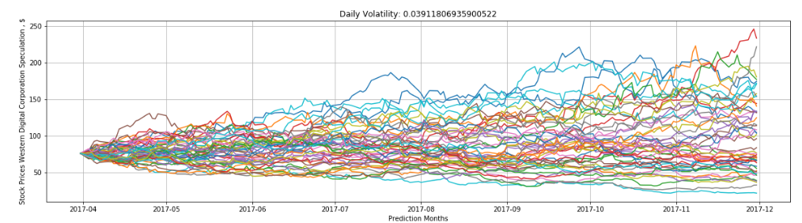

Speculation on #7 momentum using geometric Brownian motion

Slide 34
Analysis #7
Setelah WDC mengakuisisi SanDisk, dan spekulasi analisis menunjukkan kenaikan pangsa pasar, benar bahwa saham WDC naik kembali di angka 80 USD, dan masih tergolong stabil, sampai pada WDC mengakuisisi Upthere yaitu perusahaan layanan cloud storage menunjukkan spekulasi naik.

Slide 35
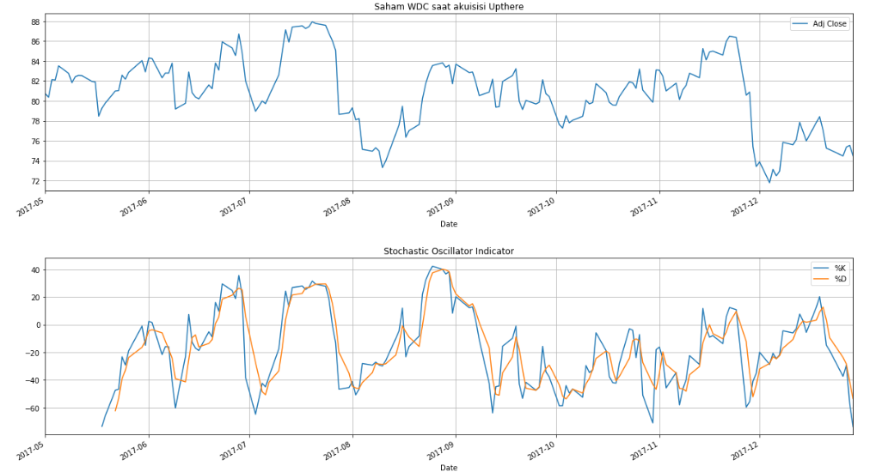
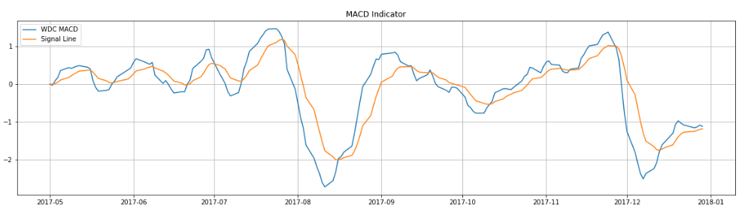






#8 Acquisition: Tegile on September 2017

Slide 36
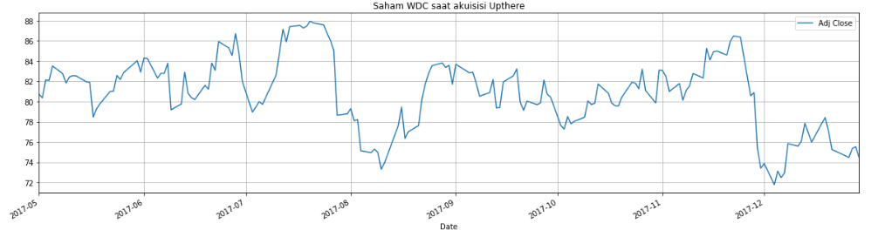
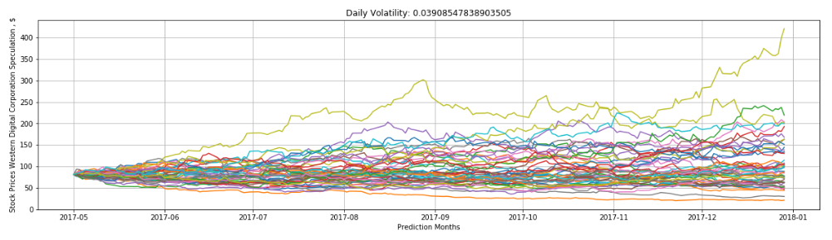

Speculation on #8 momentum using geometric Brownian motion

Slide 37
Analysis #8
Kembali terdapat penurunan setelah akuisisi terakhir yang dilakukan WDC terhadap perusahaan Tegile, karena dampak dari perusahaan Upthere yang memiliki saingan seperti google cloud storage (gdrive) dan layanan gratis lainnya. Mungkin saja sampai saat ini WDC masih melakukan strategi untuk mengembangkan layanan tersebut. Sehingga tidak ada perkembangan yang terlalu signifikan. Mengenai Tegile, Tegile memiliki arsitektur IntelliFlash yang sudah meraih banyak penghargaan, Tegile telah menciptakan sebuah platform penyimpanan lengkap yang menawarkan penyimpanan dengan kecepatan memori flash. Tegile juga diklaim akan membawa lebih dari 1.700 pelanggan baru bagi Western Digital. Spekulasi pada MACD: garis WDC MACD memotong ke atas Signal Line yang berarti akan terjadi kenaikan, pada geometric Brownian motion juga terlihat padatnya garis berada pada posisi 75-100 USD, spekulasi terakhir pangsa pasar WDC akan naik.

Slide 38
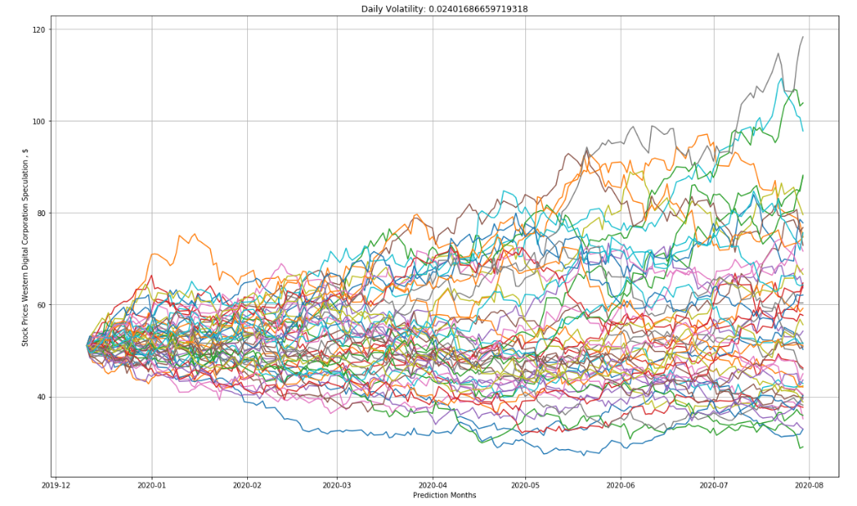
Bonus: Speculation for the next Semester (2020)

Slide 39
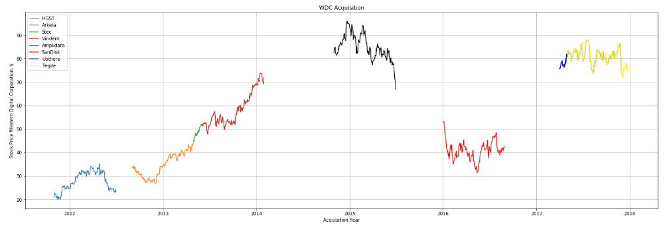
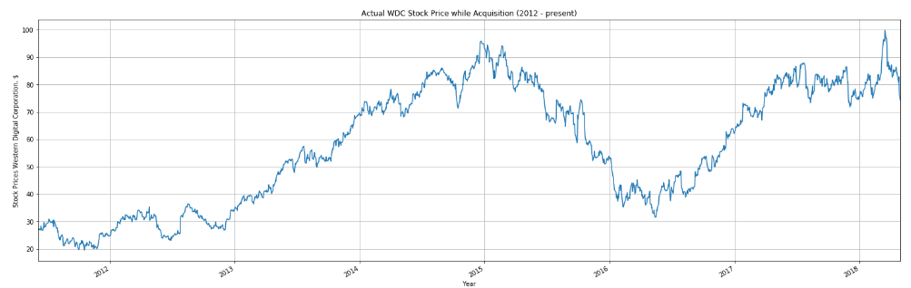
Acquisition Summary

Slide 40
Conclusion
Pengaruh Akuisisi terhadap Saham Western Digital Corporation
Dengan menerapkan metode Geometric Brownian Motion dapat memberikan spekulasi terhadap pola pangsa pasar perusahaan WDC, serta Indikator Stochastic Oscillator membantu membuat kesimpulan momentum pangsa pasar, dan Indikator Moving Average Convergence Divergence membantu memperlihatkan trend dari pangsa pasar. Berdasarkan Analisis Data Science, terdapat perubahan rata-rata return saham yang signifikan pada periode akuisisi. Sebanyak 87,5% setelah WDC mengakuisisi perusahaan lain berdampak pada pangsa pasar WDC yang juga mengalami peningkatan di 3 bulan pertama. Memberikan bukti bahwa dengan analisis Data Science ini mendukung hipotesis logika yaitu terdapat perubahan rata-rata return saham sebelum dan sesudah akuisisi.

Slide 41

Thank You
https://github.com/bloodberrys/DataScience
https://www.instagram.com/p/B6JKwDunD3V/?igshid=kyxv5ehr940q (1)
https://www.instagram.com/p/B6JK5AHne4c/?igshid=mqn4ph9d3vms (2)

